Slide 1
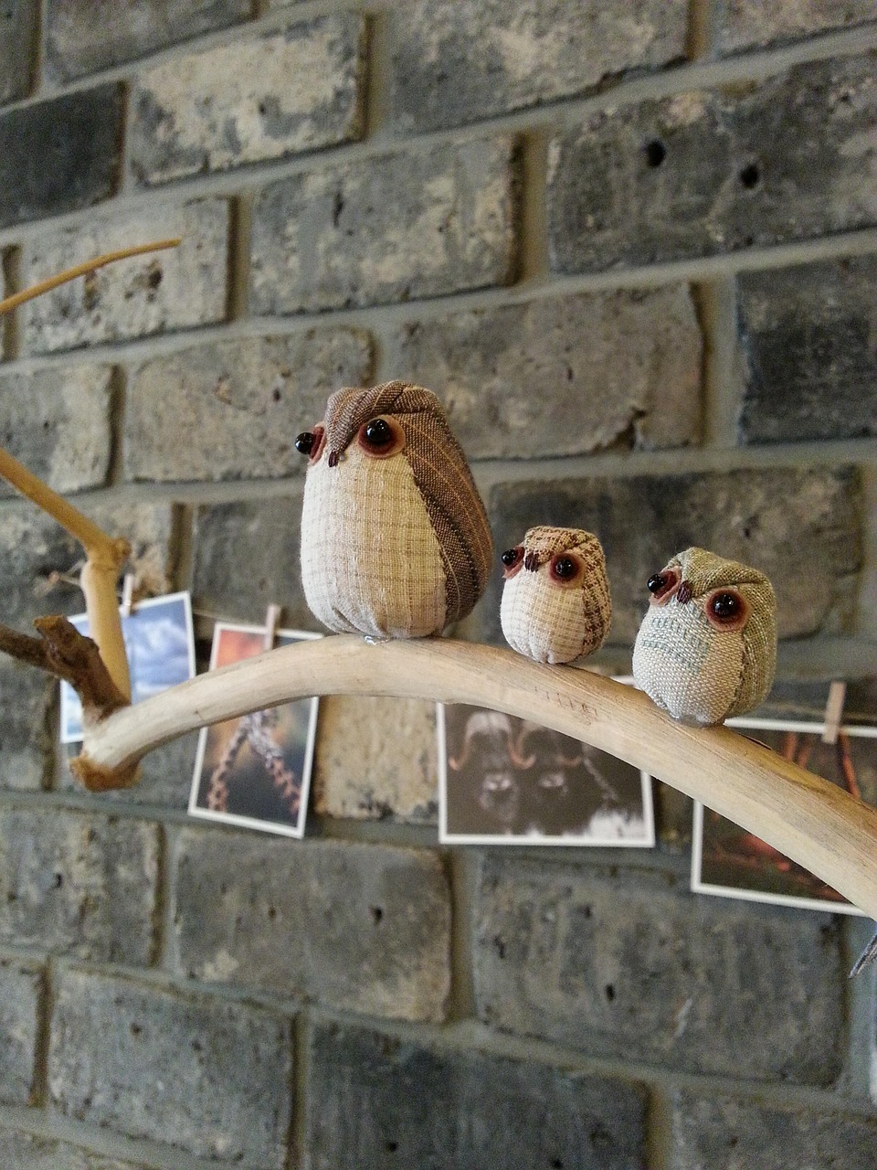
CAFE PROPOSAL
Slow Wood Lounge
울산 삼산동 20평 카페 인테리어 제안서
햇살에 바랜 오크 우드와 라임 워시 톤의 따뜻한 미니멀
CLIENT 울산 삼산동 카페 프로젝트 DATE 2026.05
STUDIO TERRA

Slide 2
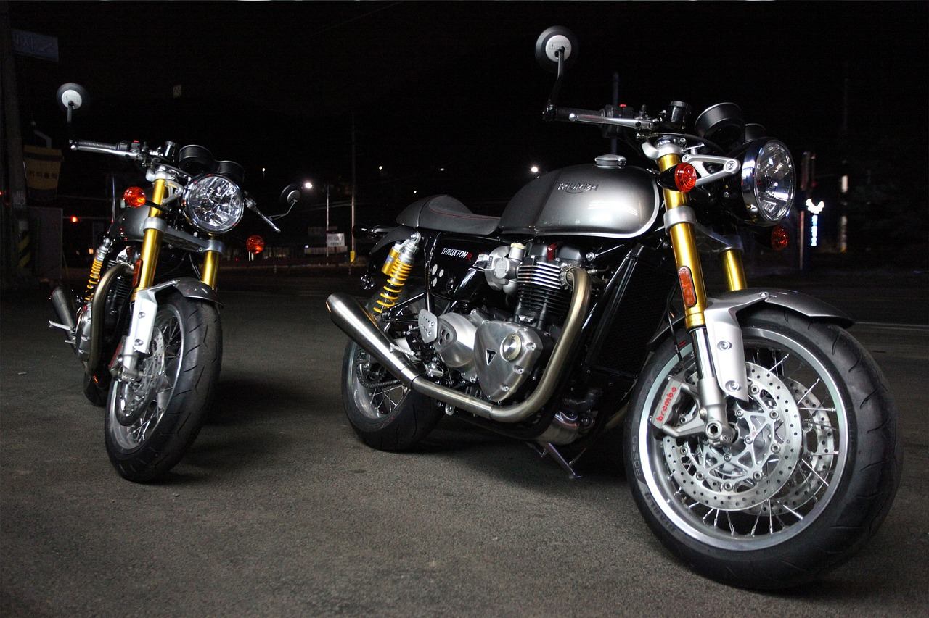
PROJECT OVERVIEW
프로젝트 개요
위치: 울산광역시 남구 삼산동 (백화점·오피스 혼합 상권)
면적: 전용 20평(66㎡) / 가로 9m × 세로 7.3m (가정)
좌석: 15~17석 (창측 바 5 + 4인 2조 + 2인 2조)
운영: 홀+테이크아웃 균형형 / 1인 상시 + 피크 2인
컨셉: Slow Wood Lounge — 따뜻한 우드 미니멀
타깃: 백화점·오피스 직장인, 30~40대 여성·커플

Slide 3
CONCEPT STATEMENT
컨셉 — 천천히 머무는 우드 라운지
SLOW WOOD LOUNGE
햇살에 바랜 오크와 라임 워시 벽이 만드는 차분한 시간
1
2
3
Slow
Wood
Lounge
회전율보다 머무름.
낮은 채도와 부드러운 조도로
오래 머물고 싶은 톤.
오크 원목마루·우드 슬랫·
라운드백 체어로 일관된
따뜻한 우드 질감.
바·테이블·창측 등
좌석 유형을 다양화해
혼자도, 둘이도 편한 공간.

Slide 4
BRAND PHILOSOPHY
왜 Slow Wood Lounge 인가
삼산동 상권은 빠르지만,
사람은 잠시 느려질 곳이 필요합니다.
직장인 점심 테이크아웃과 오후 라운지 사용을 동시에 잡되, 인테리어 톤은 차분한 우드 미니멀로 차별화합니다. 빠른 회전이 아닌 객단가·체류시간 중심의 운영 전략에 맞춘 공간 설계입니다.
20평
15-17석
9-10주
5색
전용 면적 (66㎡)
혼합형 좌석
총 프로젝트 기간
통합 컬러 팔레트

Slide 5
SPACE PROGRAM
공간 프로그램 — 영역별 면적·비율
영역 | 비율 | 면적(㎡) | 주요 기능
홀(좌석존) | 42% | 28.0 | 창측 바 + 4인·2인 테이블
바·주방 | 25% | 16.5 | 에스프레소·핸드드립·디저트
진입·픽업존 | 12% | 8.0 | POS·대기·테이크아웃 동선
화장실 | 7% | 4.5 | 1실 (장애인 편의 기준)
창고·BOH | 6% | 4.0 | 원두·소모품·청소도구
통로·여백 | 8% | 5.0 | 주동선 1.2m 이상 확보

Slide 6
PLAN & FLOW
평면·동선 다이어그램
진입 → 픽업존 POS → 테이크아웃 우선 동선 (단축)
홀 손님 동선: 진입 → 좌석선택 → 바 주문 → 착석
창측 바 5석: 자연광 직접 수광, 1인 좌석 핵심
4인 테이블 2조: 그룹·미팅 / 2인 2조: 데이트·1대1
주동선 폭 1.2m 이상, 보조동선 0.9m 확보
테이크아웃·홀 동선 교차 최소화 (POS 위치 핵심)

Slide 7
COLOR PALETTE
컬러 팔레트 — 5색 50/25/15/7/3
Warm Off-White를 메인으로, Honey Oak가 분위기를 결정합니다
50%
25%
15%
7%
3%
Warm Off-White
Sand Beige
Honey Oak
Olive Khaki
Matte Bronze
#EFE7DA
#D9C7AE
#B3895E
#6F6A4C
#2C2722
벽·천장 메인
패브릭·러그
원목마루·가구
포인트·사이니지
조명·메탈 디테일

Slide 8
MATERIAL BOARD
마감재 — 우드 중심의 따뜻한 텍스처
부위 | 마감재 | 스펙·톤
바닥 | 엔지니어드 오크 원목마루 | 14T / 라이트 허니톤 / 매트 오일
벽체 | 라임 워시 도장 | 붓자국 텍스처 / Warm Off-White
천장 | 오크 루버 + 평천장 도장 | 바 상부 루버 / 일반부 도장
바 전면 | 오크 우드 슬랫 | 세로결 / 30·40mm 혼합 폭
카운터 상판 | 엔지니어드 스톤 | 베이지톤 / 20~30T / 무광
창호·문틀 | 오크 무늬목 마감 | Honey Oak 톤 통일

Slide 9
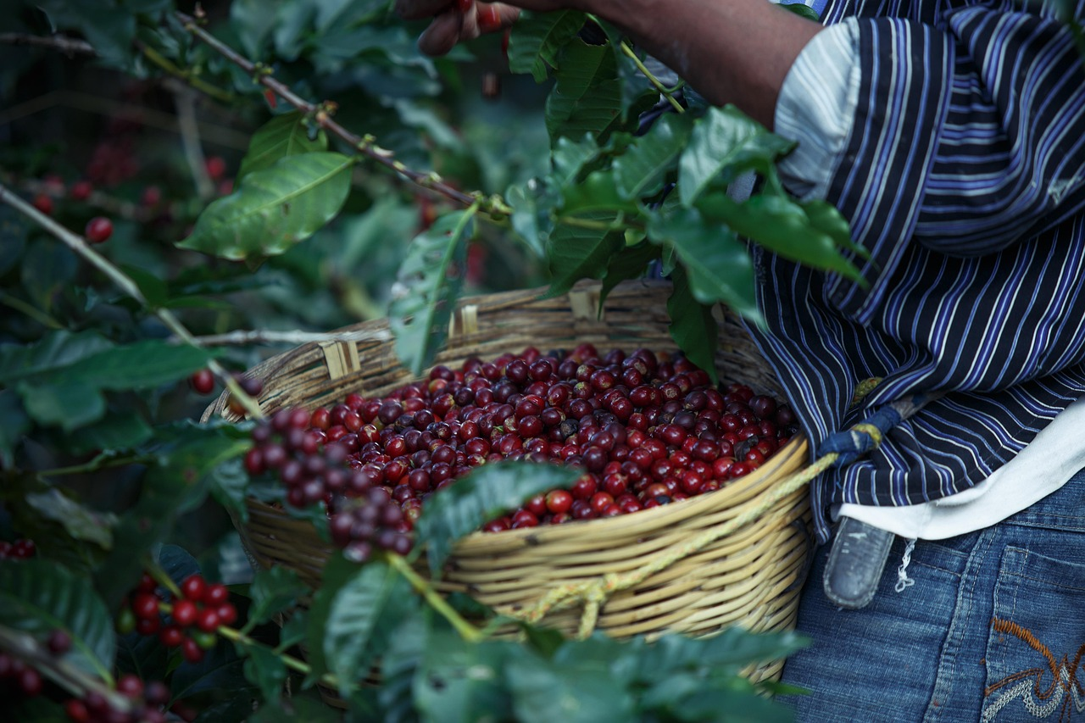
LIGHTING & FURNITURE
조명·가구 — 2700K 따뜻한 무드
전반조명: 3000K 다운라이트 (홀·통로 균일조도)
포인트: 2700K 펜던트 (바 상부 3개·테이블 위 2개)
벽 워시: 2700K 코브 간접등 (라임 워시 텍스처 강조)
가구: 오크+페이퍼코드 라운드백체어 / 솔리드오크 사각테이블
스툴: 오크 라운드 스툴 (창측 바석)
조도: 평균 200~300lx / 바 작업면 500lx 확보

Slide 10
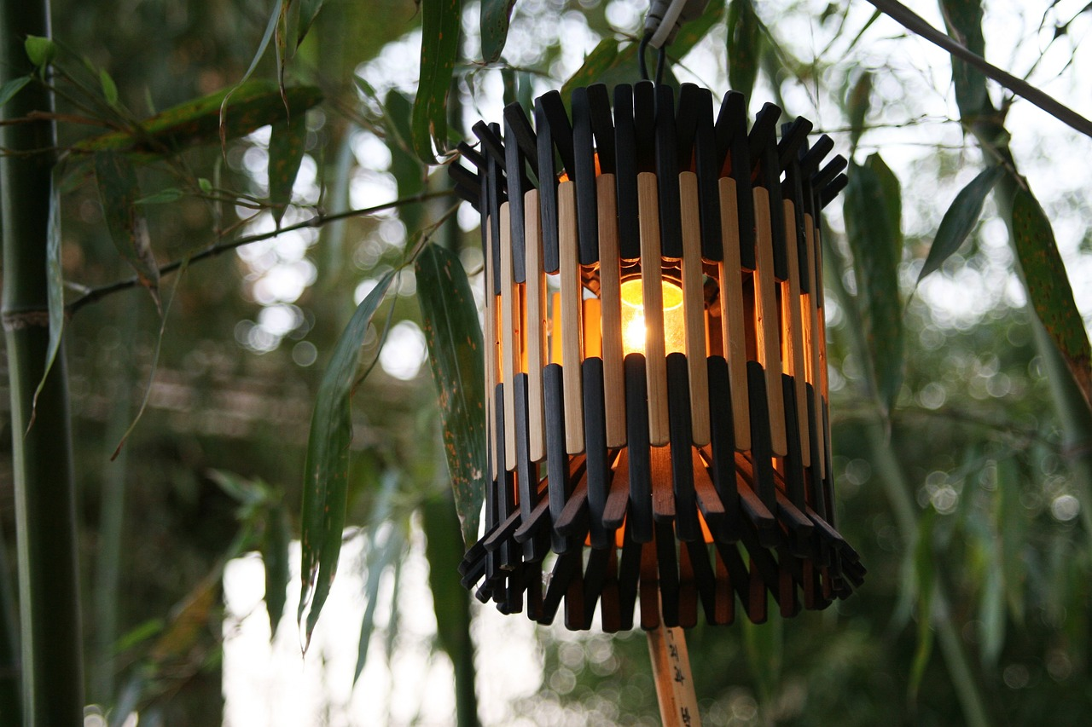
REFERENCE
레퍼런스 갤러리

Slide 11
BUDGET SUMMARY
견적 요약 — VAT 포함
총 7,475 ~ 12,393 만원
평당 인테리어 280~445만원
인테리어 공사비와 가구·조명·주방기기 별도산정을 합산한 총 사업비 추정 범위입니다. 하한은 표준 마감, 상한은 프리미엄 자재·브랜드 가전 적용 기준입니다.
5,575~8,893
1,900~3,500
7,475~12,393
280~445
인테리어 공사비 (만원)
가구·조명·주방 별도 (만원)
총합계 (만원)
평당 단가 (만원/평)

Slide 12
BUDGET DETAIL
견적 상세 — 항목별 범위
공종 | 하한(만원) | 상한(만원) | 비고
철거·가설·폐기 | 350 | 550 | 기존 마감 철거 포함
설비·전기·조명 | 1,150 | 1,800 | 에스프레소 전용회로 별도
목공·바 제작 | 1,400 | 2,200 | 오크 슬랫·카운터
마감(바닥·벽·천장) | 1,200 | 1,950 | 원목마루·라임워시
가구·집기 (별도) | 1,100 | 2,000 | 체어·테이블·스툴
조명·주방기기 (별도) | 800 | 1,500 | 펜던트·에스프레소 머신
사이니지·소품·기타 | 475 | 893 | 간판·식기·장식

Slide 13
PERMIT & CODE
법규·인허가 핵심 체크
휴게음식점 신고로 시작 (주류 도입 시 일반음식점 전환)
화장실 1실 가능 (150㎡ 미만 기준)
장애인 편의: 1층 진입 단차 ≤2cm 확보
정화조 여유 용량 사전 확인 (관할청 문의)
전기 계약전력 15kW 이상 (에스프레소 전용회로)
환기 6회/h 이상, 외부 배기구 인접세대 창과 3m 이격

Slide 14
SCHEDULE
일정·마일스톤 — 약 9~10주
PROJECT TIMELINE
계약부터 오픈까지 단계별 일정 (추정)
1
2
3
4
설계
인허가
시공
오픈
2주
실측·기본설계·
실시도면 확정
2주
휴게음식점 신고·
전기 증설·정화조
4~5주
철거→설비→목공→
마감→가구설치
1주
시운전·메뉴 테스트·
사이니지 점등

Slide 15
STUDIO TERRA
천천히 머무는 공간을 설계합니다
다음 미팅에서 실측·설계 착수 일정을 확정하시죠.
TEL 010-0000-0000 MAIL studio.terra@example.com WEB studio-terra.kr

